Slide 1



10110110001010111000101110100111000110100
大数据分析处理
数据合并与数据转换
Pandas数据堆叠

Slide 2



01
数据表横向堆叠

Slide 3
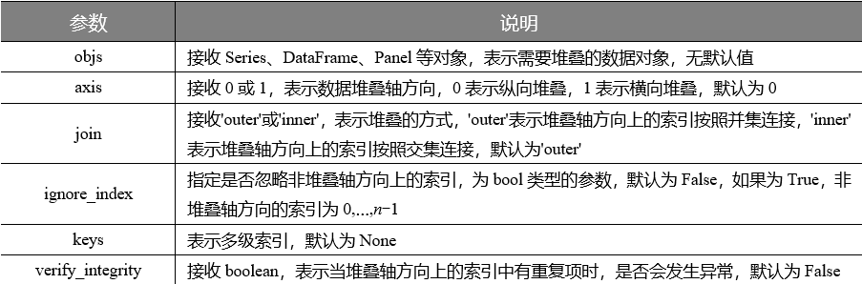
数据表横向堆叠
pandas的连接函数concat()函数用于拼接两个数据表。
表1 连接函数concat的主要参数

Slide 4
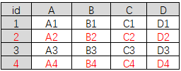
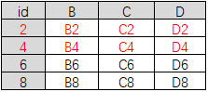
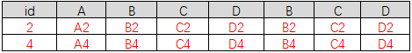
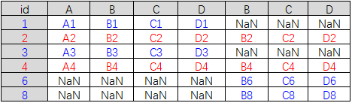
数据表横向堆叠
横向堆叠：将两个表按索引在X轴向（axis=1）拼接在一起。
● 内连接（join=inner） ：取索引交集代表的行，返回重叠部分内容。
● 外连接（join=outer） ：取索引并集代表的行，不足的地方用空值填补。
交集
data1
data2
data3
并集
图1 数据表横向堆叠
data4

Slide 5
02
数据表纵向堆叠

Slide 6
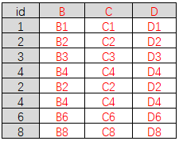
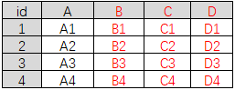
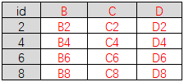
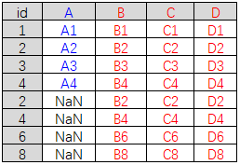
数据表纵向堆叠
纵向堆叠，将两个表按列名在Y轴向（axis=0）拼接在一起。
● 内连接（join=inner）：取列名交集代表的列，返回重叠部分内容。
● 外连接（join=outer）：取列名并集代表的列，不足的地方用空值填补。
交集
data1
data2
并集
data3
图2 数据表纵向堆叠
data4

Slide 7
数据表纵向堆叠-append函数
03

Slide 8
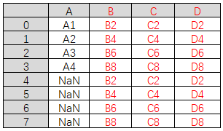
数据表纵向堆叠-append函数
使用pandas的append函数把多个列名相同的数据表拼接到一起，列名不一致空值填补。
表2 函数appen的主要参数
参数名称 | 说明
other | DataFrame、series、dict、list这样的数据结构。
ignore_index | 默认值为False，如果为True则不使用index标签。
verify_integrity | 默认值为False，如果为True当创建相同的index时会抛出ValueError的异常。
将data2纵向堆叠追加到data1上,不使用id索引标签
data3 = data1.append(data2,ignore_index=True)
append
data1
data2
图3 数据表纵向追加堆叠-append函数
data3

Slide 9
谢谢观看！

